Slide 1
Exemples de consommations de différentes maisons

Slide 2
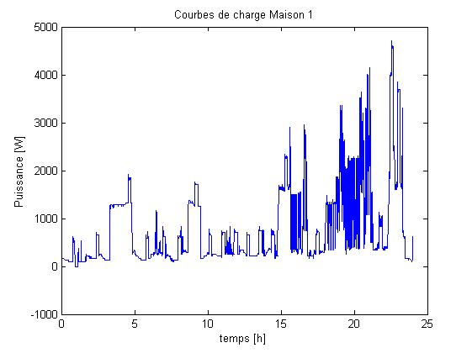
Courbes consommations

Slide 3
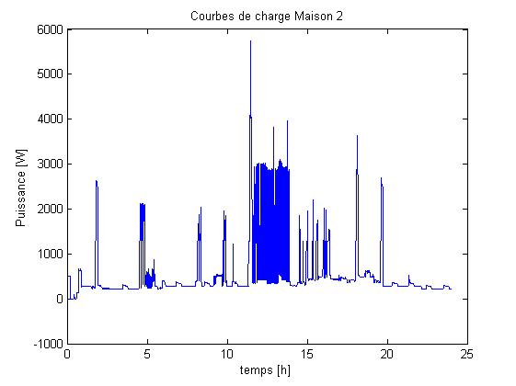
Courbes consommations

Slide 4
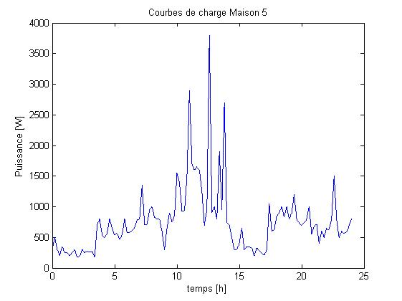
Courbes consommations

Slide 5
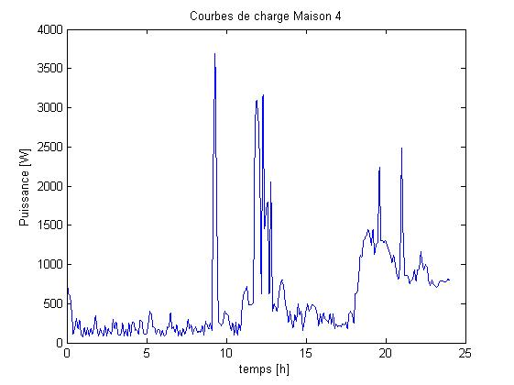
Courbes consommations

Slide 6
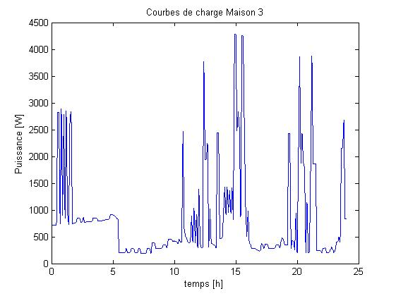
Courbes consommations

Slide 7
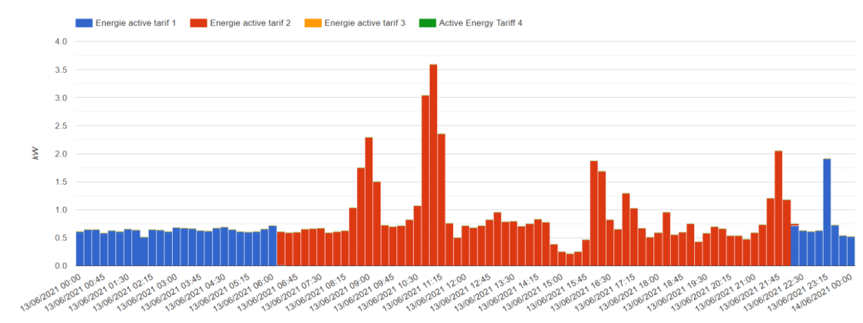
Ville familiale

